Slide 1
加速度&受力分析
By Robert

Slide 2

速度的变化量
e.g. 一个物体，在$t=1s$时速度为$v_{1}=1 m/s$，在$t=7s$时速度为$v_{1}=2.2 m/s$ $。$
（1）这个物体速度变化量$∆v$是多少？
（2）这个物体平均每秒速度变化量$∆v/∆t$是多少？

Slide 3
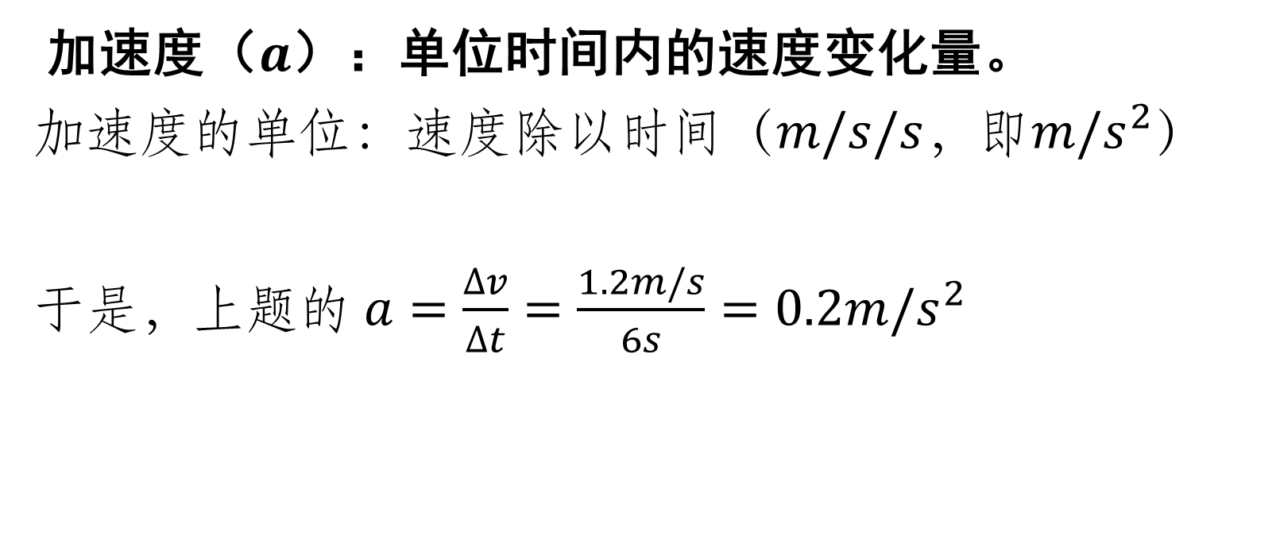
就这样，我们定义了加速度！
加速度（$a$）：单位时间内的速度变化量。
加速度的单位：速度除以时间（$m/s/s$，即$m/s^{2}$）
于是，上题的$a=\frac{∆v}{∆t}=\frac{1.2m/s}{6s}=0.2m/s^{2}$

Slide 4

再来一个例子！
e.g.2 一个物体，在$t=0s$时速度为$v=3 m/s$，在$t=7s$时速度为$v=0.9 m/s$ $。$
（1）这个物体平均每秒速度变化量$∆v/t$是多少？
（2）这个物体若每秒速度变化量相同，则在$t=8s时 v$是多少？
是不是很简单？

Slide 5

$$F=ma！$$
111

